Slide 1
Анализ эффективности принятых в 2023-2024 учебном году мер по направлению «Система обеспечения профессионального развития педагогических работников»
Расширенное заседание Коллегии Комитета образования
Администрации города Усть-Илимска
Докладчик:
Кадочникова Татьяна Николаевна,
начальник отдела инновационного развития МКУ «ЦРО»
29.08.2024г.

Slide 2
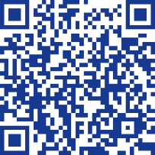
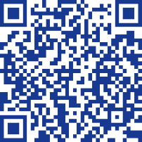
Траектории развития системы обеспечения профессионального развития педагогических работников:
«Горизонтальное
обучение»
Развитие
кадрового потенциала
Конкурсы
профессионального
мастерства
Система
наставничества
Плановое повышение профессионального мастерства педагогических работников.
Устранение дефицита педагогических кадров.
Повышение квалификации педагогических работников в рамках реализации приоритетных федеральных программ.
Построение индивидуальных
образовательных маршрутов
Выявление профессиональных дефицитов
Соглашение о сотрудничестве от 15.09.2021г. № 72-55-25/21-55 между Министерством образования Иркутской области, ГАУ ДПО ИРО и Управлением образования Администрации города Усть-Илимска
Нормативно правовые документы

Slide 3
Кадровое обеспечение
Категория персонала | 2021-2022 учебный год | 2022-2023 учебный год | 2023-2024 учебный год
укомплектованность педагогическими кадрами | 63,70% | 65,58% | 64,11%
укомплектованность учителями | 66,53% | 65,50% | 66,24%
укомплектованность иными пед. работниками | 42,03% | 53,23% | 46,35%
Наименование образовательного учреждения | Доля педагогических работников до 35 лет
МАОУ «Городская гимназия № 1» | 3,57%
МАОУ «Экспериментальный лицей имени Батербиева М.М.» | 8,89%
МБОУ «СОШ № 1» | 12,90%
МБОУ «СОШ № 2» | 23,08%
МАОУ «СОШ № 5» | 13,73%
МАОУ «СОШ № 7 имени Пичуева Л.П.» | 24,32%
МБОУ «СОШ № 8 им. Бусыгина М.И.» | 9,38%
МАОУ СОШ № 9 | 1,85%
МАОУ «СОШ № 11» | 2,22%
МАОУ «СОШ № 12» им. Семенова В.Н. | 11,11%
МАОУ «СОШ № 13 им. М.К. Янгеля» | 2,08%
МАОУ «СОШ № 14» | 11,11%
МБОУ «СОШ № 15» | 10,53%
МБОУ «СОШ № 17» | 10,64%
Меры и мероприятия по привлечению молодых специалистов:
Заключение целевых договоров.
Открытие классов психолого-педагогической направленности (СОШ 5, 8, 13).
Сотрудничество с учреждениями профессионального образования.
Ежегодные консультационные встречи с выпускниками педагогического института ФГБОУ «ИГУ».
Выездные очные встречи со студентами выпускных групп педагогического института ФГБОУ «ИГУ»; ФГБОУ ВО «БрГУ».

Slide 4
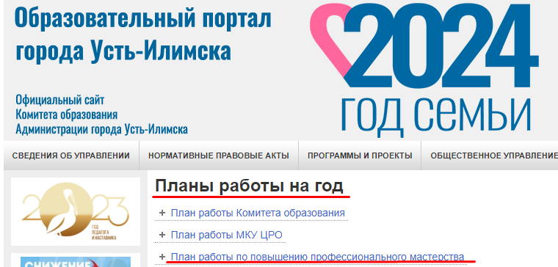
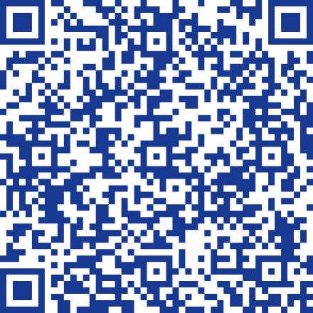
Руководитель МАОУ «СОШ № 12» им. Семенова В.Н.
Плановое повышение профессионального мастерства педагогических работников
План работы по повышению профессионального мастерства педагогических работников и управленческих кадров образовательных учреждений города Усть-Илимска в рамках реализации Региональной системы научно-методического сопровождения педагогических работников и управленческих кадров Иркутской области в 2023 году
План работы по повышению профессионального мастерства педагогических работников и управленческих кадров образовательных учреждений города Усть-Илимска в рамках реализации Региональной системы научно-методического сопровождения педагогических работников и управленческих кадров Иркутской области в 2024 году
Организация комплексной работы по выявлению профессиональных дефицитов педагогических работников на основе единого диагностического инструментария, включающего предметный, методический, оценочный, психолого-педагогический, коммуникативный и цифровой компоненты.
Обеспечение деятельности по совершенствованию предметных, методических компетенций педагогических работников с использованием активных форматов профессионального развития.
Разработка индивидуальных маршрутов непрерывного развития профессионального мастерства педагогических работников как инструмента адресного сопровождения различных целевых групп и отдельных педагогических работников.
Создание комплекса условий для вовлечения педагогов в экспертную и инновационную деятельность.
Выявление и формирование методического актива как резерва высококвалифицированных специалистов, привлекаемых к оказанию методической помощи с учетом адресных запросов.
Создание системы поддержки молодых педагогов за счет реализации программ наставничества педагогических работников.
Организация сетевого взаимодействия педагогов (методических объединений) на муниципальном уровне за счет создания единой сетевой площадки, объединяющей участников методической деятельности.
Осуществление комплексного анализа состояния и результатов деятельности методических объединений для опережающего совершенствования построения траекторий развития и устранения профессиональных дефицитов выделенных целевых групп.
Развитие кадрового потенциала в образовательных организациях за счет разработки и реализации стратегии кадровой политики, направленной на повышение результативности деятельности педагогических работников и максимально эффективного использования их профессионального потенциала для достижения поставленных профессиональных задач.

Slide 5
Диагностика профессиональных дефицитов
Шок
Школа
Неопределенность
Осознание
Образовательных
Результат
Результатов

Slide 6
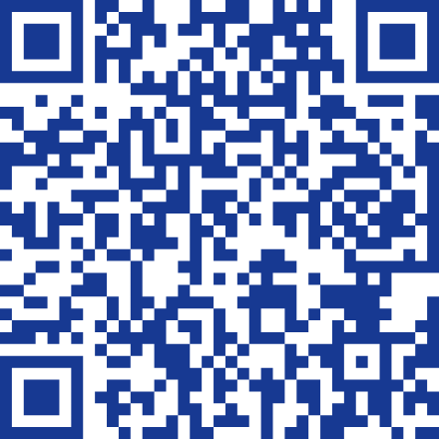
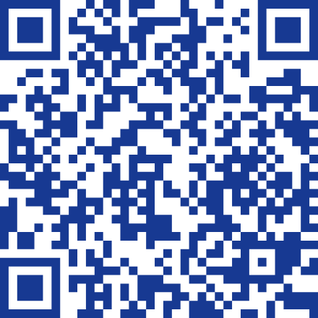
Диагностика профессиональных дефицитов
Шок
Школа
учителя математики
учителя химии
учителя физики
2023 г.
количество прошедших диагностику
в разрезе образовательных учреждений
2024 г.
учителя биологии
руководители и
заместителей руководители
все категории педагогических работников и управленческих кадров

Slide 7
Результаты охвата УЧИТЕЛЕЙ диагностикой профессиональных компетенций – в баллах
Шок
Наименование ОУ | Количество баллов |  | Динамика
 | 2023г. | 2024г.
МАОУ «Экспериментальный лицей имени Батербиева М.М.» | 3 | 3 | без изменений
МАОУ «Городская гимназия № 1» | 2 | 2 | без изменений
МБОУ «СОШ № 1» | 3 | 3 | без изменений
МБОУ «СОШ № 2» | 3 | 3 | без изменений
МАОУ «СОШ № 5» | 1 | 3 | увеличение
МАОУ «СОШ № 7 имени Пичуева Л.П.» | 3 | 3 | без изменений
МБОУ «СОШ № 8 имени Бусыгина М.И.» | 2 | 3 | увеличение
МАОУ СОШ № 9 | 3 | 3 | без изменений
МАОУ «СОШ № 11» | 2 | 3 | увеличение
МАОУ «СОШ №12» им. Семенова В.Н. | 3 | 3 | без изменений
МАОУ «СОШ № 13 им. М.К.Янгеля» | 2 | 3 | увеличение
МАОУ «СОШ № 14» | 3 | 3 | без изменений
МБОУ «СОШ № 15» | 2 | 2 | без изменений
МБОУ «СОШ № 17» | 3 | 3 | без изменений
Школа
Неопределенность
Осознание
Образовательных
Результатов

Slide 8
Обобщенные результаты прохождения диагностики по уровням сформированности компетенций, 2024г.
Тип диагностики | Уровни сформированности компетенций
 | ниже базового | базовый | выше базового
Диагностика предметных компетенций для учителей математики, химии, физики, биологии, русского языка | 30% | 48% | 22%
Диагностика управленческих компетенций для руководителей и заместителей руководителей | 17% | 66% | 17%
Диагностика ИКТ-компетенции для административно-управленческого и педагогического персонала | 12% | 59% | 29%

Slide 9
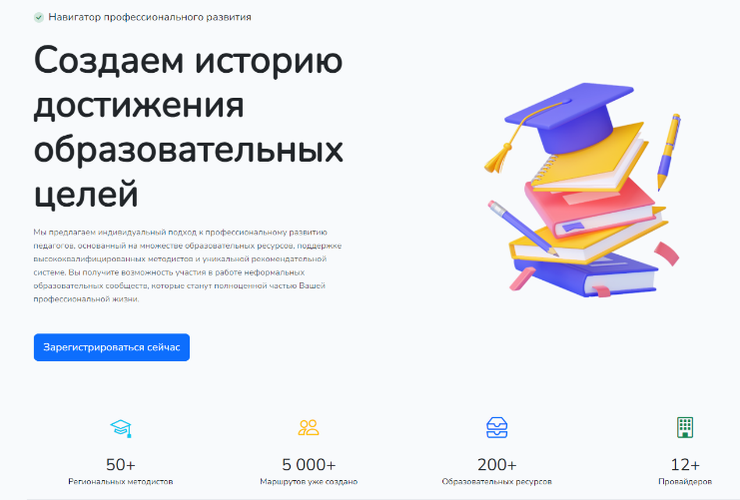
Индивидуальные образовательные маршруты:
Показатели по учету индивидуальных образовательных маршрутов:
Доля учителей, для которых по результатам диагностики разработаны индивидуальные образовательные маршруты.
Доля педагогических работников, для которых разработаны индивидуальные образовательные маршруты на основе результатов диагностики профессиональных компетенций (с использованием «ИОМ-ОФИС.38»).
Реализация в МОУ программ по устранению профессиональных дефицитов, в том числе индивидуальных образовательных маршрутов.
«ИОМ-ОФИС.38»

Slide 10
доля учителей, для которых по результатам диагностики разработаны индивидуальные образовательные маршруты
Наименование ОУ | Количество баллов |  | Динамика
 | 2023г. | 2024г.
МАОУ «Экспериментальный лицей имени Батербиева М.М.» | 1 | 2 | увеличение
МАОУ «Городская гимназия № 1» | 3 | 3 | без изменений
МБОУ «СОШ № 1» | 3 | 2 | уменьшение
МБОУ «СОШ № 2» | 3 | 3 | без изменений
МАОУ «СОШ № 5» | 0 | 3 | увеличение
МАОУ «СОШ № 7 имени Пичуева Л.П.» | 1 | 1 | без изменений
МБОУ «СОШ № 8 имени Бусыгина М.И.» | 2 | 1 | Уменьшение
МАОУ СОШ № 9 | 0 | 3 | увеличение
МАОУ «СОШ № 11» | 2 | 3 | увеличение
МАОУ «СОШ №12» им. Семенова В.Н. | 0 | 2 | увеличение
МАОУ «СОШ № 13 им. М.К.Янгеля» | 1 | 2 | увеличение
МАОУ «СОШ № 14» | 3 | 3 | без изменений
МБОУ «СОШ № 15» | 3 | 3 | без изменений
МБОУ «СОШ № 17» | 1 | 2 | увеличение

Slide 11
Фактические значения показателей в разрезе общеобразовательных учреждений, %
Наименование ОУ | 2022-2023гг. |  | 2023-2024гг.
 | доля зарегистрированных в системе | доля, от зарег с ИОМ | доля зарегистрированных в системе | доля, от зарег с ИОМ
МАОУ «Городская гимназия № 1» | 44,44 | 50,00 | 33,33 | 50,00
МАОУ «Экспериментальный лицей имени Батербиева М.М.» | 30,77 | 50,00 | 23,68 | 77,78
МБОУ «СОШ № 1» | 57,69 | 93,33 | 65,38 | 82,35
МБОУ «СОШ № 2» | 15,79 | 100,00 | 50,00 | 20,00
МАОУ «СОШ № 5» | 43,24 | 87,50 | 21,88 | 85,71
МАОУ «СОШ № 7 имени Пичуева Л.П.» | 58,06 | 88,89 | 89,66 | 46,15
МБОУ «СОШ № 8 имени Бусыгина М.И.» | 26,42 | 71,43 | 63,46 | 24,24
МАОУ СОШ № 9 | 30,61 | 46,67 | 29,79 | 100,00
МАОУ «СОШ № 11» | 26,83 | 72,73 | 33,33 | 69,23
МАОУ «СОШ №12» им. Семенова В.Н. | 62,07 | 88,89 | 96,55 | 39,29
МАОУ «СОШ № 13 им. М.К. Янгеля» | 5,56 | 100,00 | 20,51 | 25,00
МАОУ «СОШ № 14» | 46,15 | 100,00 | 88,00 | 54,55
МБОУ «СОШ № 15» | 30,30 | 90,00 | 12,90 | 25,00
МБОУ «СОШ № 17» | 42,42 | 71,43 | 50,00 | 0,00

Slide 12
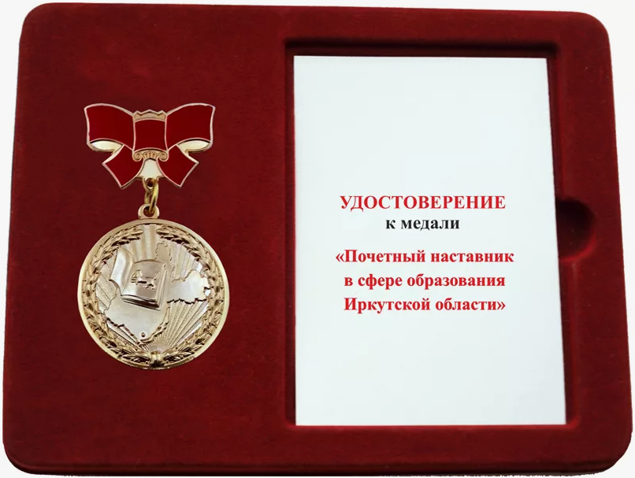
Наставничество
мероприятия методического сопровождения деятельности муниципальных образовательных учреждений по внедрению целевой модели наставничества на 2021-2024 гг., в рамках реализации плана;
в 100% муниципальных образовательных учреждениях разработаны программы по реализации Целевой модели наставничества;
в 70% учреждений составлены и закреплены пары наставника и наставляемого по модели «учитель-учитель»;
успешно реализует свою деятельность муниципальная стажировочная площадка на базе МАОУ «СОШ №11» по теме «Создание единого методического пространства для сопровождения профессионального развития молодых (педагогических кадров)».
«Наставник 38»:
Педагогический коллектив МАОУ «СОШ № 11» в составе:
ЛЫСЦОВОЙ ОЛЬГИ ИВАНОВНЫ,
СОЛОВЬЕВОЙ ЮЛИИ ЕВГЕНЬЕВНЫ,
БЕЛЬСКОЙ СВЕТЛАНЫ АЛЕКСАНДРОВНЫ,
ПРИЗЕРЫ в номинации
«Лучшая управленческая практика реализации
наставничества в образовательных организациях»
НАТАЛЬЯ ВЛАДИМИРОВНА БРОВКИНА,
учитель биологии,
ПОБЕДИТЕЛЬ в номинации
«Лучшая практика наставничества
«Педагог-педагог»
САМСОНОВА СВЕТЛАНА ВЛАДИМИРОВНА,
учитель информатики
МАОУ «Экспериментальный лицей имени Батербиева М.М.»
награждена знаком отличия
«Почетный наставник в сфере образования Иркутской области»

Slide 13
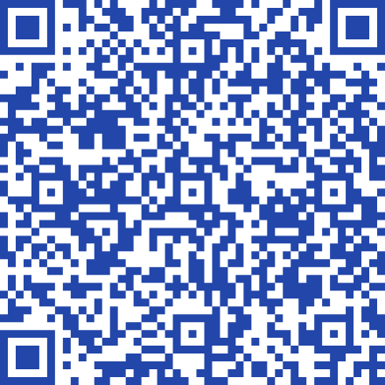
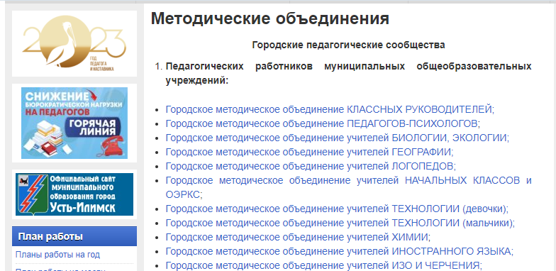
Сетевое взаимодействие педагогов:
осуществляют свою деятельность 23 педагогических сообщества;
осуществляет свою деятельность совет руководителей городских педагогических сообществ;
реализуется муниципальный методический проект «Школа-школе»;
функционируют федеральные, региональные и муниципальные инновационные площадки.

Slide 14
Конкурсы педагогического мастерства
Наименование МОУ | «Учитель года» |  |  | «Лучшая методическая разработка» |  |  | «Лучшая управленческая команда -2024» |  | «Мой лучший урок по ФГОС» |  |  | «Педагогический импульс» (команды) |  |  | «Звезды инклюзивных практик» |  |  | % уч. в мер
 | 21-22 | 22-23 | 23-24 | 21-22 | 22-23 | 23-24 | 22-23 | 23-24 | 21-22 | 22-23 | 23-24 | 22 | 23 | 24 | 21-22 | 22-23 | 23-24
СОШ 1 | 1 лаур | 1 уч | 1 уч |  |  |  |  |  |  |  |  |  | 1 уч |  |  |  |  | 23,5
СОШ 2 | 1 ном | 1 ном | 1 ном |  |  | 1 поб (гр) |  |  | 1 уч | 1 поб, 1 уч | 1 пр | 1 ном | 1 ном |  |  | 1 уч | 1 уч | 65
СОШ 5 | 1 уч |  |  |  |  |  |  | 1 уч |  | 1 уч | 2 пр | 1 ном | 1 ном |  |  |  | 1 поб | 41
СОШ 7 | 1 уч |  | 1 уч |  |  |  |  |  | 1 поб, 1 пр |  | 1 пр |  | 1 уч |  | 1 поб | 1 поб |  | 41
СОШ 8 |  | 1 поб |  |  |  | 1 уч |  | 1 поб | 1 уч | 2 пр, 1 уч |  | 1 пр, 1 ном | 1 лаур, 1 ном |  |  |  | 1 пр | 47
СОШ 9 |  |  | 1 лаур |  | 1 поб | 1 поб |  |  | 1 пр |  |  | 1 поб, 1 ном | 1 поб, 1 ном |  | 1 пр |  |  | 41
СОШ 11 | 1 ном | 1 лаур | 1 поб |  | 1 лаур (гр) | 2 поб (гр) |  | 1 уч | 2 пр, 8 уч | 1 уч |  | 1 ном | 1 ном |  |  |  |  | 59
СОШ 12 | 1 уч | 1 ном | 1 ном |  |  |  |  | 1 уч | 1 уч | 1 уч |  | 1 ном | 1 ном |  |  |  |  | 47
СОШ 13 | 1 лаур |  | 1 уч |  | 1 лаур | 2 поб |  |  | 1 уч | 1 пр, 1 уч | 1 поб | 1 ном | 1 ном |  |  |  | 1 поб | 59
СОШ 14 |  | 1 уч |  |  |  | 1 поб (гр) |  | 1 уч |  |  |  | 1 ном | 1 уч |  |  |  |  | 29
СОШ 15 | 1 уч | 1 уч | 1 лаур |  |  | 1 поб |  |  |  | 1 поб, 2 уч | 1поб, 1 пр, 1 уч |  |  |  |  |  |  | 35
СОШ 17 |  | 1 лаур |  |  |  |  |  |  |  |  |  |  |  |  |  |  |  | 6
гимназия |  |  |  | 1 поб, 2 учас |  |  |  | 1 пр | 1 поб | 1 пр, 2 уч |  | 1 пр, 1 ном | 1 лаур, 1 ном |  |  |  |  | 35
лицей | 1 поб |  |  |  |  |  | 1 поб | 1 пр | 1 уч |  |  | 1 ном | 1 ном |  |  |  |  | 35

Slide 15
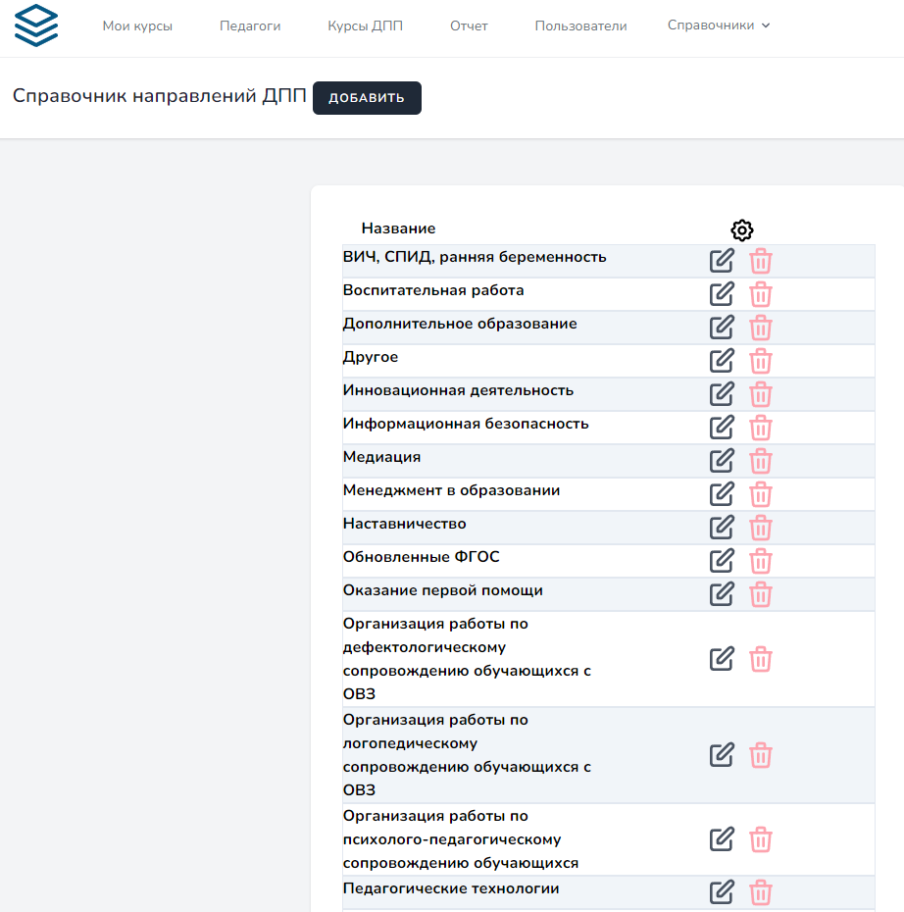
Повышение квалификации педагогических работников в рамках реализации приоритетных федеральных программ
Количество курсов повышения квалификации и программ переподготовки
Период | 2021-2022 учебный год | 2022-2023 учебный год | 2023-2024 учебный год
Количество ДПП ПК | 1455 | 1481 | 1400
Доля педагогических работников, прошедших ДПП ПК по направлениям
Направление ДПП ПК | 2021-2022 учебный год | 2022-2023 учебный год | 2023-2024 учебный год
Обновленные ФГОС | 20% | 15% | 20%
Оказание первой помощи | 15% | 10% | 15%
ФГОС ОВЗ | 12% | 10% | 15%
Воспитательная работа | 10% | 10% | 10%
Предметная направленность | 23% | 10% | 5%
Информационная безопасность | 22% | 10% | 4%
Функциональная грамотность | 15% | 15% | 1%
Охват курсовой подготовкой, чел.
Период | 2021-2022 учебный год | 2022-2023 учебный год | 2023-2024 учебный год
Количество педагогических работников | 878 | 782 | 780

Slide 16
Повышение квалификации педагогических работников в рамках реализации приоритетных федеральных программ
Прохождение ППК по категориям работников в МОУ, чел.
Наименование должности | Кол-во чел. 2021-2022 год | Кол-во чел. 2022-2023 год | Кол-во чел. 2023-2024 год
директор | 30 | 15 | 12
заведующий библиотекой | 0 | 1 | 1
заместитель директора | 82 | 63 | 28
педагог дополнительного образования | 12 | 13 | 6
педагог-библиотекарь | 2 | 0 | 0
тьютор/воспитатель | 0 | 0 | 7
педагог-организатор | 26 | 16 | 12
педагог-психолог (школа) | 28 | 28 | 22
советник директора по воспитательной работе | 13 | 3 | 2
социальный педагог | 9 | 13 | 10
учителя | 651 | 591 | 264
учитель-дефектолог (школа) | 23 | 19 | 5
учитель-логопед (школа) | 0 | 0 | 15
Итого | 878 | 782 | 384
В связи с введением 1 сентября 2024 года учебных предметов
«Основы безопасности и защиты Родины» и «Труд (технология)»!!!
1 поток – 40% прошли обучение
2 поток – 40% прошли обучение
ВСЕГО прошли обучение – 66,7%

Slide 17
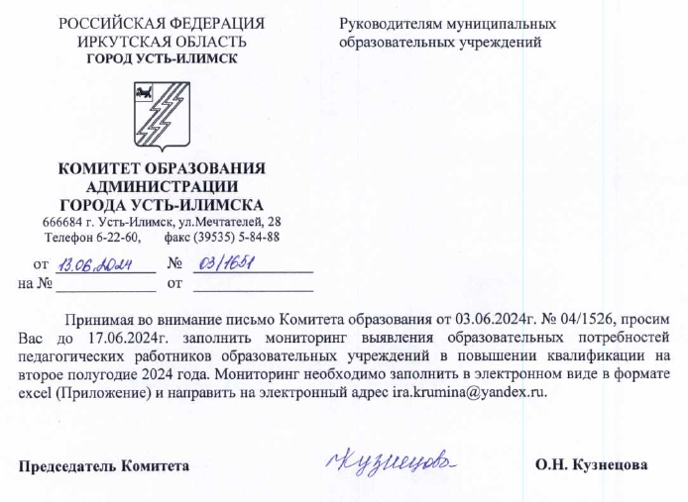
Образовательная потребность
Направление ДПП ПК | II полугодие 2024г.
цифровизация | 168 чел.
воспитательная работа | 136 чел.
работа с ОВЗ, ФГОС ОВЗ | 114 чел.
предметная направленность | 58 чел.
информационная безопасность | 45 чел.
функциональная грамотность | 35 чел.

Slide 18
По вопросу об эффективности принятых в 2023-2024 учебном году мерах по направлению «Система обеспечения профессионального развития педагогических работников»:
СПЕЦИАЛИСТАМ МКУ «ЦЕНТР РАЗВИТИЯ ОБРАЗОВАНИЯ»:
Организовать и провести муниципальный мониторинг профессиональных дефицитов педагогических работников муниципальных общеобразовательных учреждений в период с 01.05.2025г. по 15.05.2025г.
Срок исполнения: до 30.05.2025г.
Разработать план мероприятий по кадровому обеспечению муниципальной системы образования города Усть-Илимска на 2025-2030 годы.
Срок исполнения: до 01.02.2025г.
Пересмотреть структуру и содержание системы муниципального конкурсного движения в соответствии с запросами времени и приоритетными направлениями системы образования.
Срок исполнения: до 01.03.2025г..
Актуализировать нормативно-правовую базу регламентирующую деятельность городских педагогических сообществ.
Срок исполнения 01.04.2025г.
РУКОВОДИТЕЛЯМ МУНИЦИПАЛЬНЫХ ОБРАЗОВАТЕЛЬНЫХ УЧРЕЖДЕНИЙ:
Обратить внимание управленческих команд общеобразовательных команд на необходимость активизации интереса педагогических работников по представлению накопленного опыта в рамках конкурсных мероприятий как муниципального, так и регионального уровня.
Срок исполнения: постоянно.
Активизировать работу по использования региональной системы «ИОМ-ОФИС.38» при составлении индивидуальных образовательных маршрутов педагогических работников.
Срок исполнения: 15.09.2024г.
Проанализировать влияние повышения квалификации на результаты образовательной деятельности педагогов.
Срок исполнения: до 01.10.2024г.
Ознакомить педагогические коллективы с анализом эффективности принятых в 2023-2024 учебном году мер по направлению «Система обеспечения профессионального развития педагогических работников».
Срок исполнения сентябрь 2024г.

